Slide 1
Microsoft Office Word 2007
Criando ou editando um documento no MS-Word

Slide 2
O Microsoft Word
É o processador de textos mais conhecido e utilizado do mundo.
A nova interface é agradável, com comandos e funções facilmente acessíveis,

Slide 3
O que é um processador de texto?
É uma ferramenta que permite produzir documentos diversos, utilizando diferentes estilos, com integração de:
  imagens e outros objectos.
Podem ainda ser integrados elementos de outras aplicações tais como as bases de dados, folhas de cálculo, programas de edição de imagens, etc.

Slide 4
O que é um processador de texto?
Permite que os textos produzidos sejam editados como documentos de outras aplicações (páginas de Internet ou apresentações) ou sejam enviados para ferramentas de comunicação como o e-mail.
Permite produzir relatórios, posters, jornais, revistas, desdobráveis, catálogos, livros, etc.
O processador de texto que iremos estudar é o Microsoft Word 2010.

Slide 5
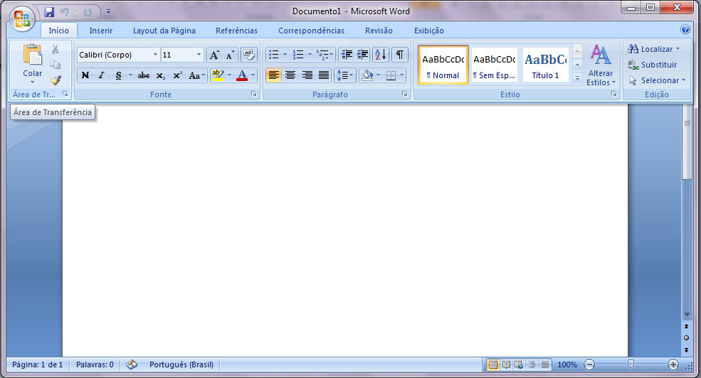
Interface do Programa

Slide 6
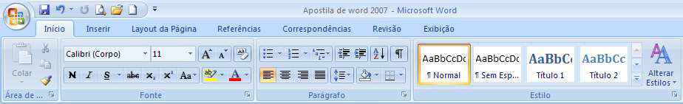
Conhecendo o word 2007
As funções são acessadas através de guias e controles deslizantes:
É possível aumentar ou diminuir as telas através da guia zoom.

Slide 7
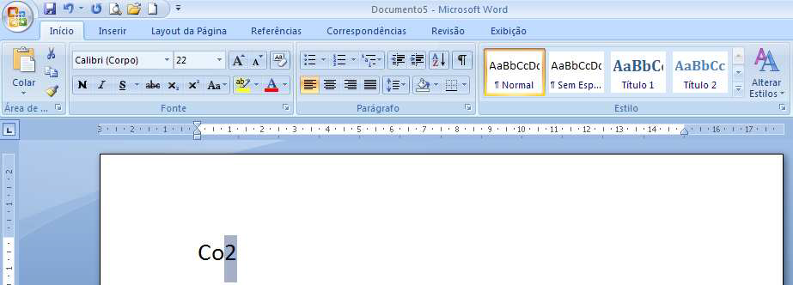
A área de trabalho do word 2007
É apresentada de forma extremamente diferenciada das versões anteriores do programa. Para dar um exemplo, pode-se observar a aplicação das propriedades subscrito e sobrescrito sem a abertura de nenhum menu no programa.

Slide 8
Exemplo de alguns comandos
Ctrl+c - Copia
Ctrl+v - Cola
Ctrl+b - Grava o arquivo
Ctrl+s - Deixa o texto sublinhado
Ctrl+p - Imprime
Ctrl+n - Coloca o texto a negrito
Ctrl+j - Justifica o texto
  Entre outros (…)

Slide 9
Exemplo de alguns comandos
Ctrl+z - Desfaz a ultima ação executada.
Ctrl+L – Localiza uma palavra no texto.

Slide 10
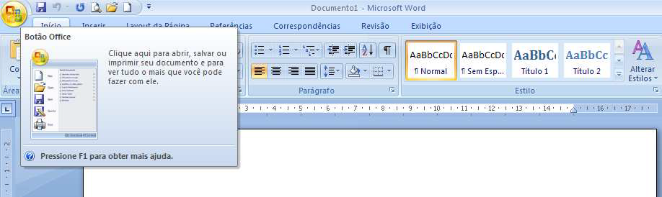
O botão Office
Na versão 2007 o acesso aos comandos referentes ao menu arquivo foi substituído pelo botão do Office. Ao manter o ponteiro por alguns instantes sobre o botão do Office, aparece a descrição, conforme figura abaixo:

Slide 11
O botão Office
Clicando-se no botão do Office, é exibida uma janela contendo várias opções de comandos, bem como a lista dos arquivos abertos recentemente.

Slide 12
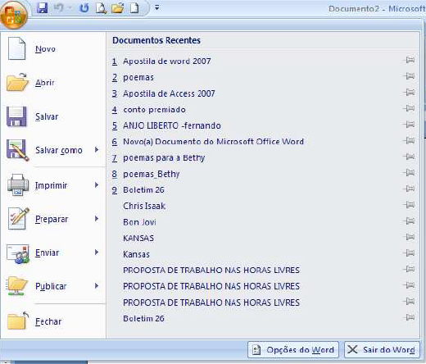
Opções do Botão Office

Slide 13
O botão Office
° Novo ;
° Abrir;
° Salvar;
° Salvar Como;
° Imprimir;
° Preparar;
° Enviar;
° Publicar
° Fechar...

Slide 14
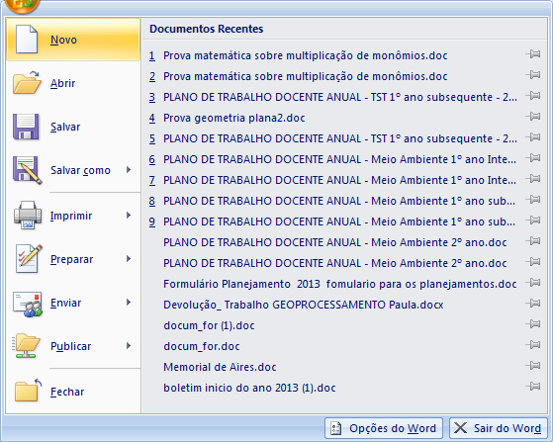
Comandos do Botão Office
° Novo ;
° Abrir;
° Salvar;
° Salvar Como;
° Imprimir;
° Preparar;
° Enviar;
° Publicar
° Fechar...

Slide 15
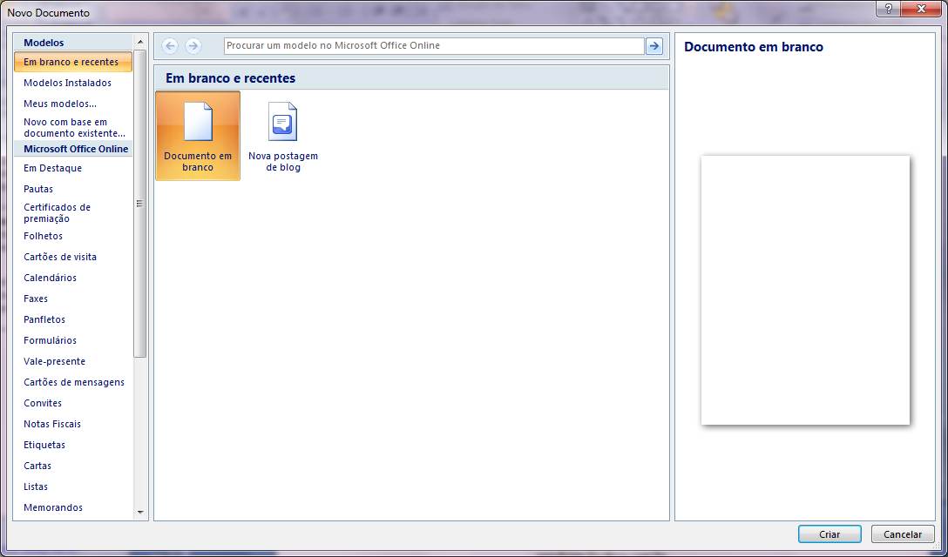
Comando Novo
Através deste é possível criar documentos em branco ou a partir de modelo...

Slide 16
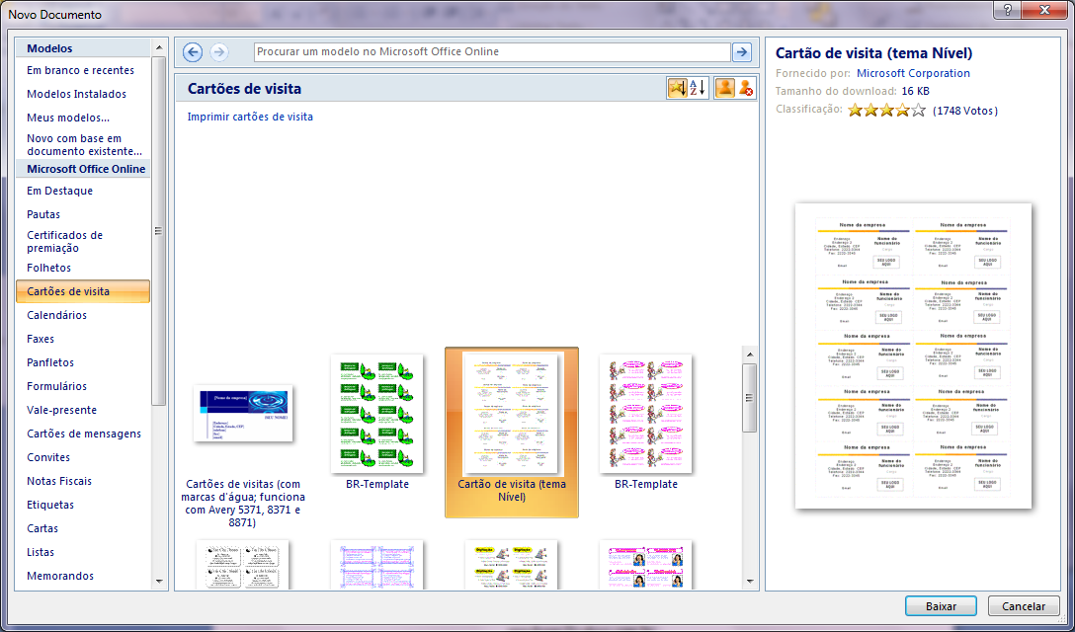
Exemplo de criação de documentos com base em modelo

Slide 17
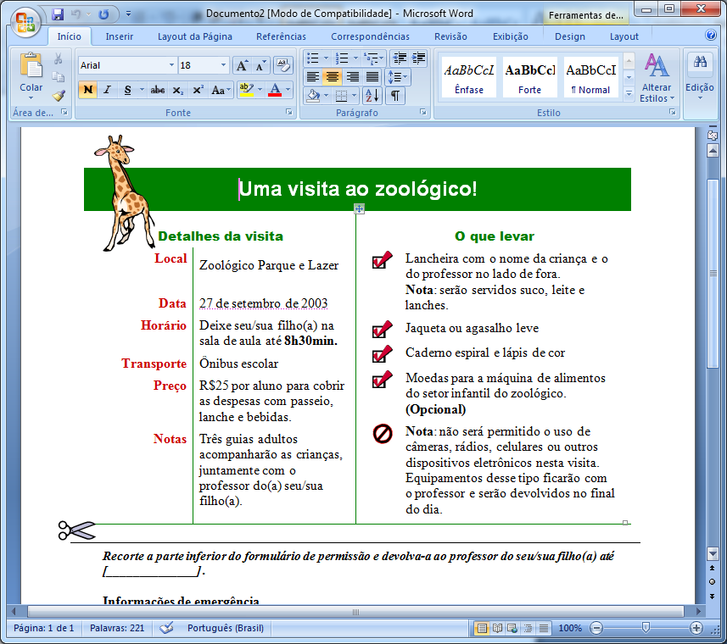
O documento escolhido

Slide 18
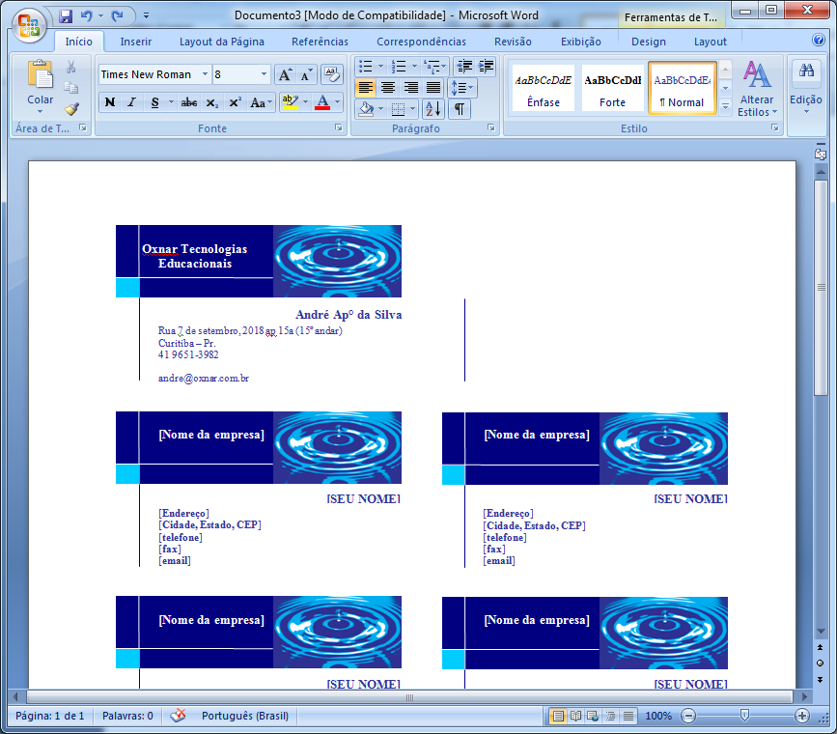
Modelo cartão de visitas

Slide 19
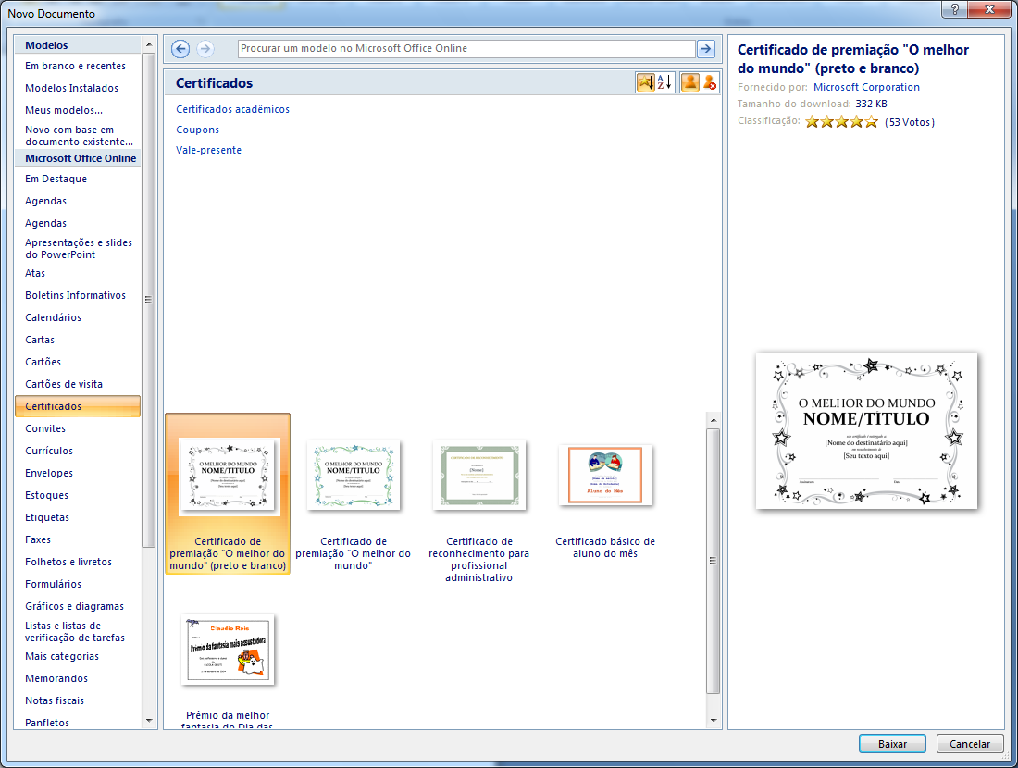
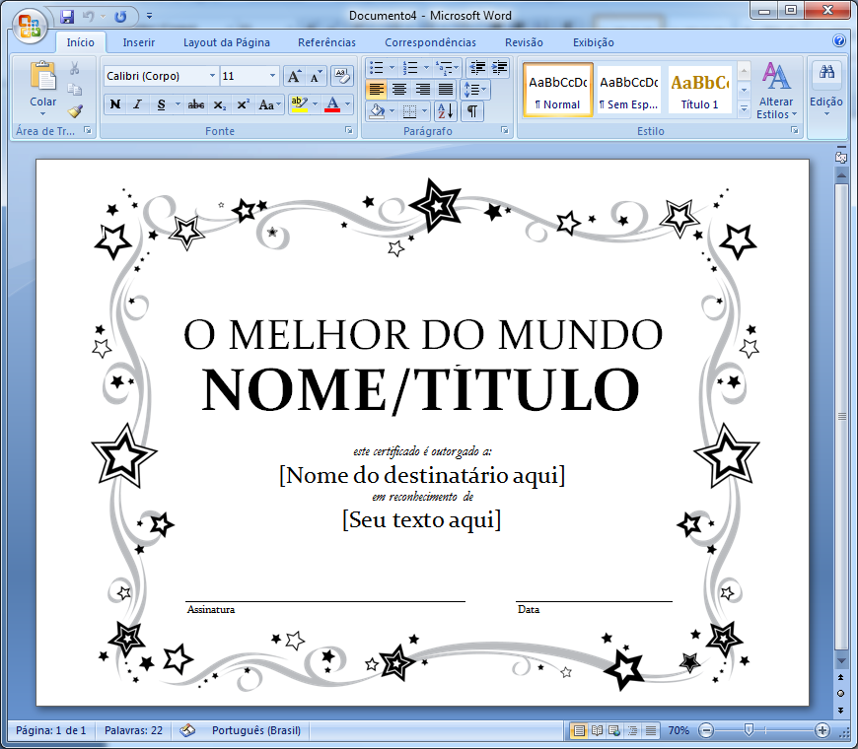
Mais modelos…

Slide 20
Itens do botão Office…
Novo: Esse comando permite a abertura de um novo documento; alternativamente pode-se usar o atalho Ctrl + N.
Imprimir: Abre a janela de impressão para as configurações de página, seleção e propriedades de impressora, quantidade de cópias, orientação do papel e outros atributos.

Slide 21
Itens do botão Office…
Preparar: apresenta uma lista com várias opções para a aplicação de propriedades ao documento, como acionar a checagem de compatibilidade de arquivos, verificação de erros no documento, encriptação, definição e restrição de permissões para acesso para leitura, cópia, impressão etc.
Enviar: apresenta opções para envio do documento, via email
ou por fax.

Slide 22
Itens do botão Office…
Fechar: encerra a sessão de trabalho.
Opções do Word: permite acessar as opções do programa para alteração de modos de exibição, idioma-padrão, modificação do esquema de cores da área de trabalho, configurações de salvamento manual / automático, modificação e implementação de teclas de atalho, gerenciamento de plug-ins e diversos outros parâmetros.
Sair do Word: encerra a sessão de trabalho e fecha o programa.

Slide 23

Barra de ferramentas de acesso rápido ou Quick Access Toolbar
Armazena botões de atalho por padrão, trazendo os comandos
para salvar, desfazer e refazer ações. A barra possui um pequeno botão de seta que, quando aberto, permite a inserção / supressão de botões para personalização da barra (figura abaixo).

Slide 24
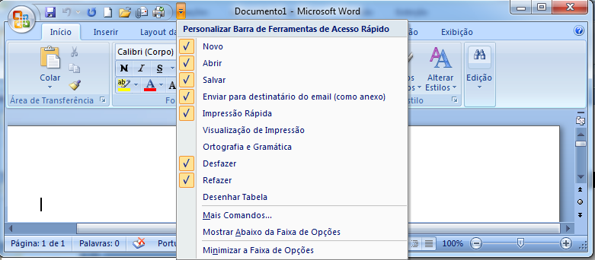
Barra de ferramentas de acesso rápido ou Quick Access Toolbar
Para personalizar a barra de ferramentas de acesso rápido, basta clicar para marcar / desmarcar as opções contidas na lista (fig. abaixo)

Slide 25
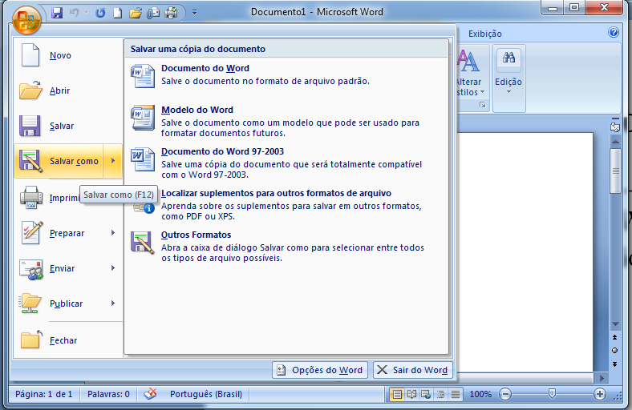
Salvando documentos no Word 2007
Para salvar um arquivo no Word 2007, clique no botão Office e em seguida escolha a opção Salvar Como. (fig. abaixo)

Slide 26
Padrão de portabilidade.
Vale lembrar que nesta nova versão do Word (bem como em outros aplicativos do Pacote Office) a extensão padrão do arquivo salvo foi modificada. Em versões anteriores o arquivo
tinha a extensão *.doc; no Word 2007 a extensão passa a ser
*.docx.
Esta mudança foi necessária para adequação a novos modelos de portabilidade de documentos como o xml.

Slide 27
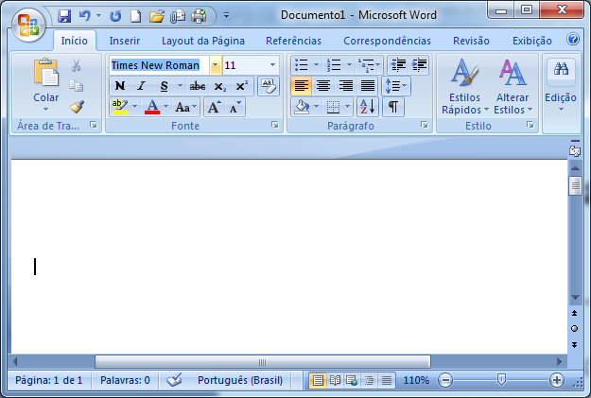
Formatação de fontes: tipo e tamanho.
Para alterar o tipo e o tamanho da fonte, siga esses passos:
a) Selecione o texto cuja fonte deve ser alterada.
b) Na guia início temos a subguia Fonte, como mostra abaixo
Para o nosso trabalho a fonte a ser usada é Arial ou Times New Roman

Slide 28
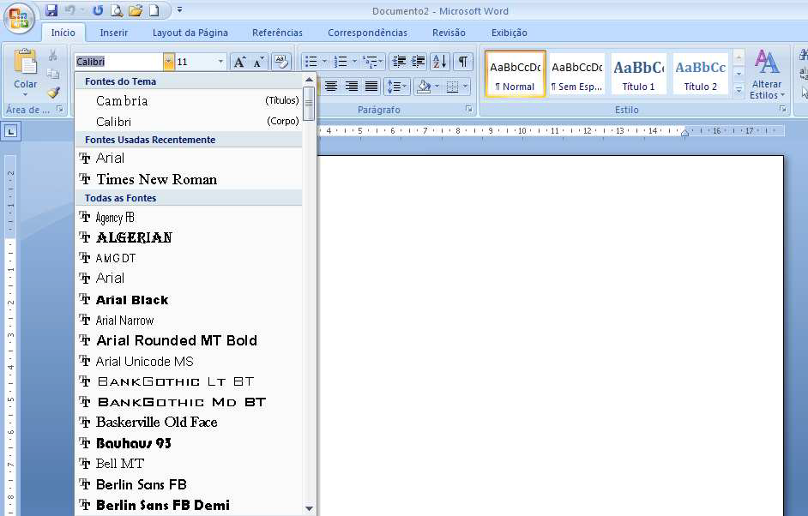
Formatação de fontes: tipo e tamanho.
Clique no menu e selecione o tipo de fonte a ser aplicado no texto, conforme a figura abaixo

Slide 29
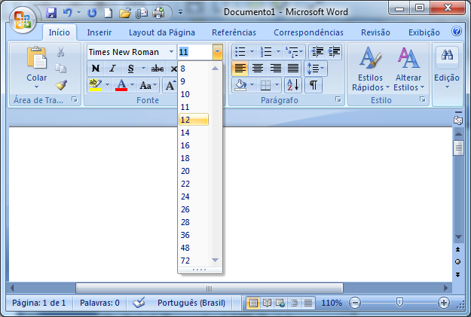
Formatação de fontes: tipo e tamanho.
O tamanho da fonte também será escolhido pelo mesmo processo:
Para o nosso trabalho usaremos a fonte 12 para o texto.

Slide 30
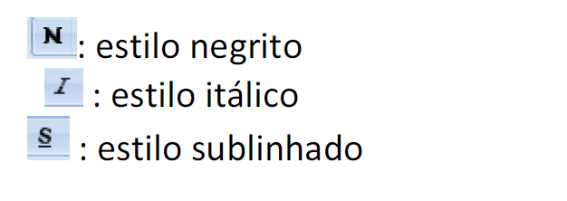
Estilos de documentos
São denominados Estilos as propriedades das fontes quando
apresentadas em negrito, itálico e sublinhado.
No Word 2007 os botões para aplicação de estilos estão disponíveis na guia Início, subguia Fonte. São eles:

Slide 31
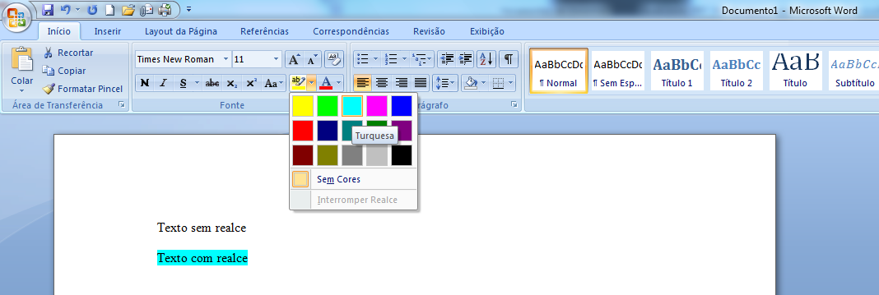
Formatação de fontes: realce e cor
Determinadas partes do texto podem ser destacadas através do realce de texto. A cor do realce pode ser especificada através do menu desdobrável do botão Cor do Realce de Texto.
Basta selecionar a parte do texto a ser destacada e clicar no referido botão

Slide 32
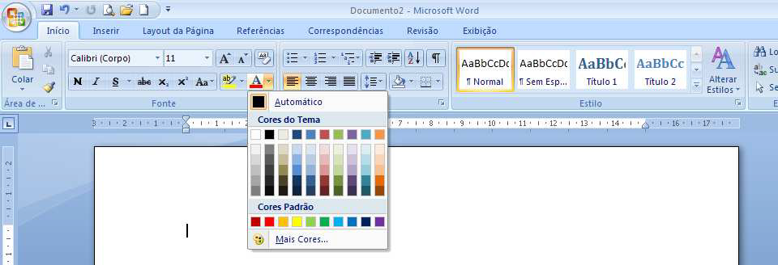
Cor da fonte
O menu desdobrável do botão apresenta a paleta de cores; basta clicar sobre qualquer uma das opções para aplicar o estilo aos caracteres selecionados

Slide 33
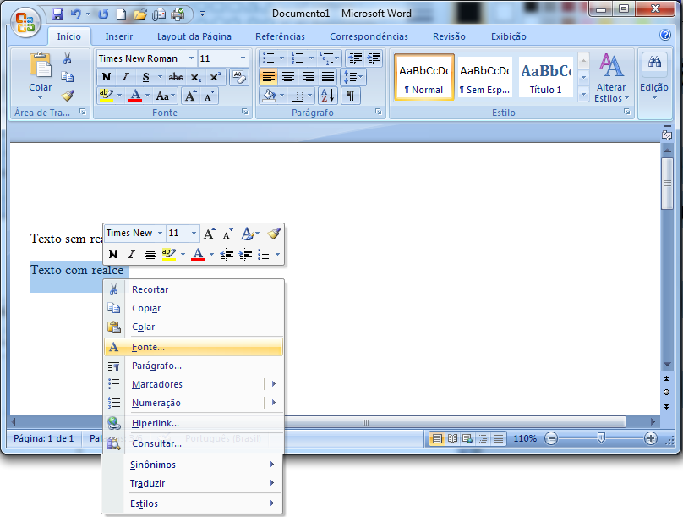
Formatação de fontes: caixa e tamanho (botões)...

Slide 34
Formatação de fontes: caixa e tamanho (botões)...
· Primeira letra da sentença em maiúsculo: aplica a primeira letra maiúscula para uma sentença, atribuindo letras maiúsculas para o restante da frase.
· Minúscula: aplica letras minúsculas para todo o trecho selecionado.
· Maiúsculas: aplica letras maiúsculas para todo o trecho selecionado

Slide 35
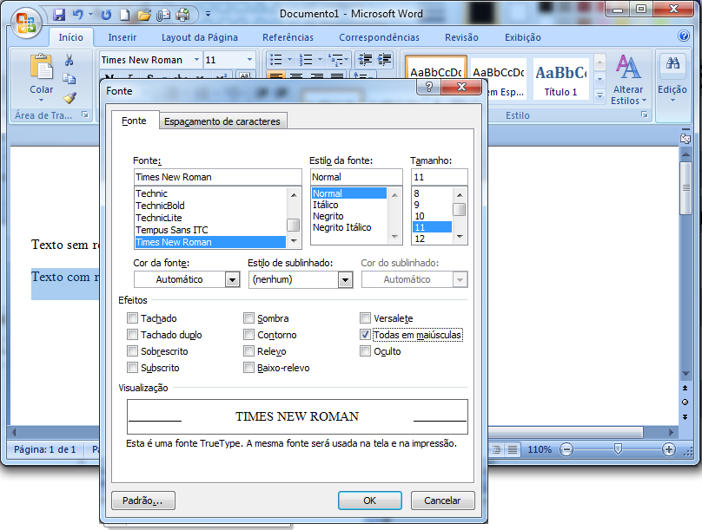
Alterar fonte através do Menu

Slide 36
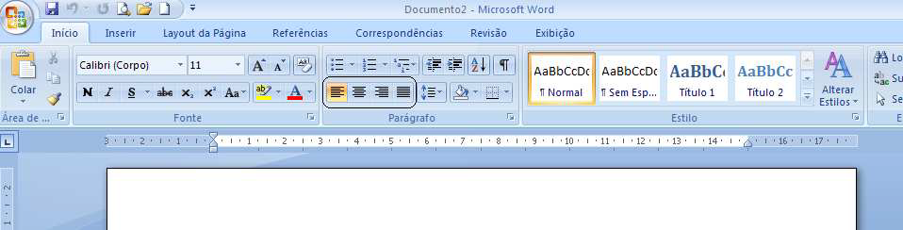
Alinhamento do texto
Ao contrário do ajuste da distância entre caracteres ou outros atributos de formatação e determinação da disposição do texto, o alinhamento é um parâmetro alterado freqüentemente, sendo comum, por exemplo, a disposição de títulos em alinhamento central.
O alinhamento pode ser realizado através dos respectivos botões na subguia parágrafo (Figura abaixo)

Slide 37
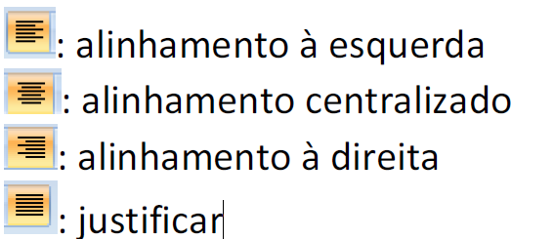
Alinhamento do texto
No nosso trabalho usaremos o alinhamento justificado para o texto.

Slide 38
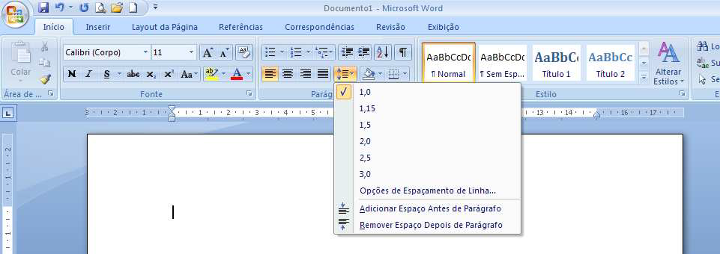
Espaçamento entre linhas
O espaçamento entre as linhas do texto, também chamado simplesmente de entrelinha, providencia o aumento ou diminuição do espaço em branco entre cada uma das linhas em valores predefinidos, permitindo maior harmonia do texto.
No nosso trabalho usaremos o espaçamento 1,5 para o texto.

Slide 39
Espaçamento entre linhas
Ao clicar sobre o botão Espaçamento entre linhas, um menu será exibido com as principais opções para aplicação do espaço.
O item Opções de espaçamento de linhas permite a abertura da caixa de diálogos Parágrafo.

Slide 40
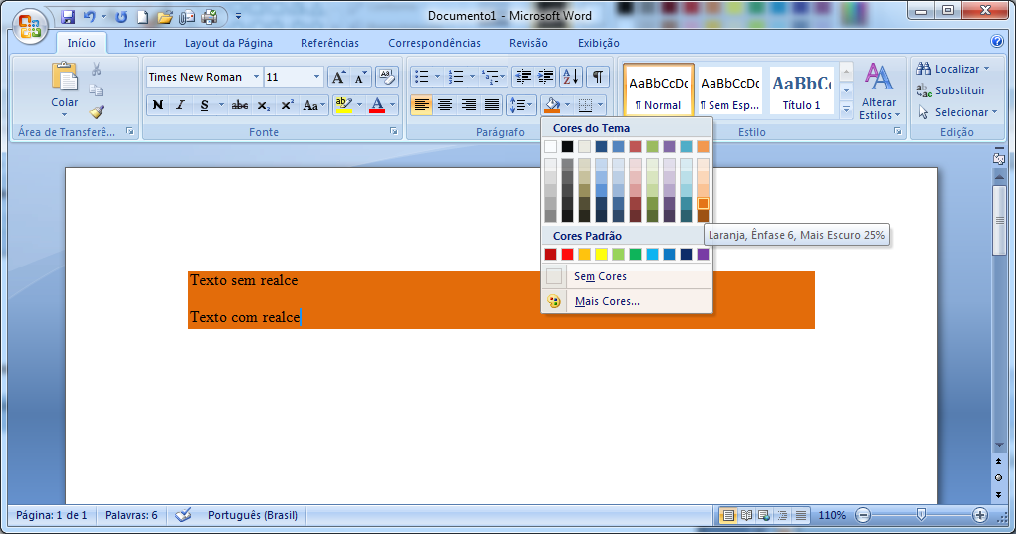
Sombreamento
Em adição à ferramenta de realce da subguia Fonte, o Word 2007 apresenta a opção Sombreamento para o destaque de trechos do texto a partir da colocação do segundo plano, com cores definidas pelo usuário.

Slide 41
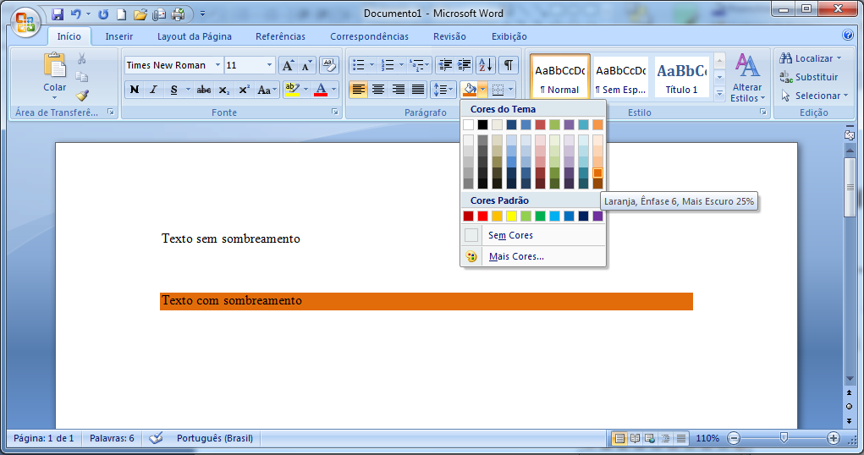
Sombreamento
Uma paleta de cores, semelhante à usada para a aplicação das cores de caracteres, é visualizada ao ser clicada a seta do botão sombreamento, como mostra a figura abaixo

Slide 42
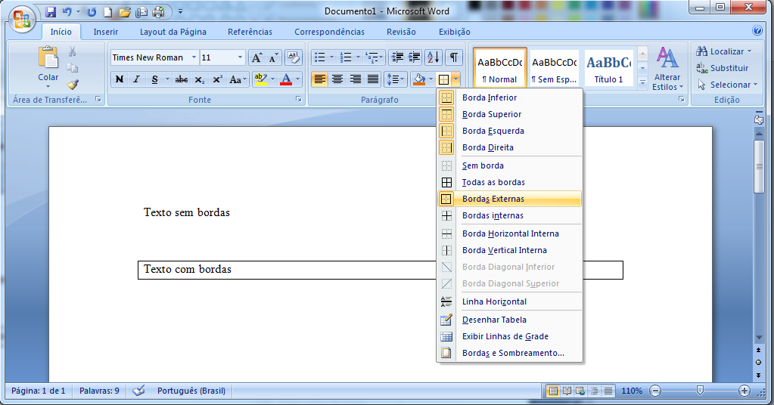
Bordas
Bordas podem ser aplicadas a determinados trechos selecionados do texto para destaque de áreas importantes.

Slide 43
Bordas
Também é possível aplicar bordas em páginas, usando simples linhas de diversas espessuras, bem como efeitos de cor, sombreamento e até mesmo a utilização de figuras para a composição de bordas artísticas.

Slide 44
Bordas
Para aplicar uma borda a uma parte selecionada do texto, basta abrir o menu da seta do botão borda, denominado por padrão quando há ausência de uma borda e em seguida sobre a opção de borda correspondente

Slide 45
Localização e substituição
Localizar uma palavra, trecho ou parte de um documento através
do Word é muito fácil. Através da caixa Localizar e Substituir é possível não apenas localizar, mas também substituir conteúdos em uma única operação. A caixa é aberta através das teclas de atalho Ctrl + F ou simplesmente se pressionando a tecla <F5>.

Slide 46
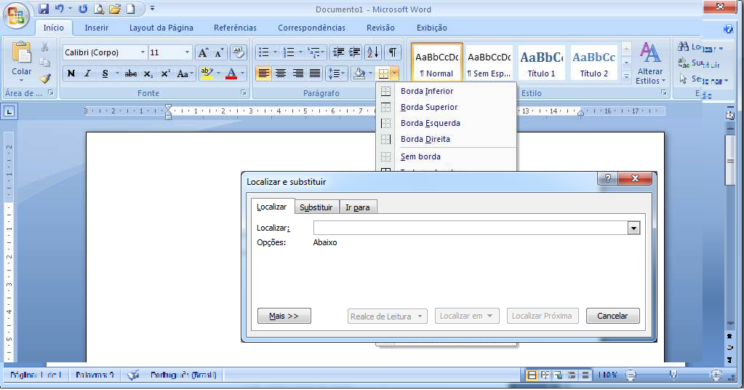
Localização e substituição
Ao abrir a caixa (ctrl + l), basta digitar o conteúdo a ser encontrado no campo Localizar e clicar em Realce de Leitura e Localizar em, selecionando a opção Documento

Slide 47
Inserindo Capas e folha de rosto
Interessante recurso adicionado à versão 2007, a inserção de capas possibilita a criação de uma página específica para um documento que contenha ornamentos gráficos editáveis e espaços especiais destinados à inserção de títulos e subtítulos.

Slide 48
Para inserir uma capa no documento:
a) Inicie um novo documento ou abra um documento pronto;
b) Clique na guia Inserir, subguia Páginas;
c) Escolha a opção Folha de Rosto;
d) Será exibida a galeria de Folhas de Rosto, como mostra a figura a seguir . Depois clique sobre a opção desejada.

Slide 49
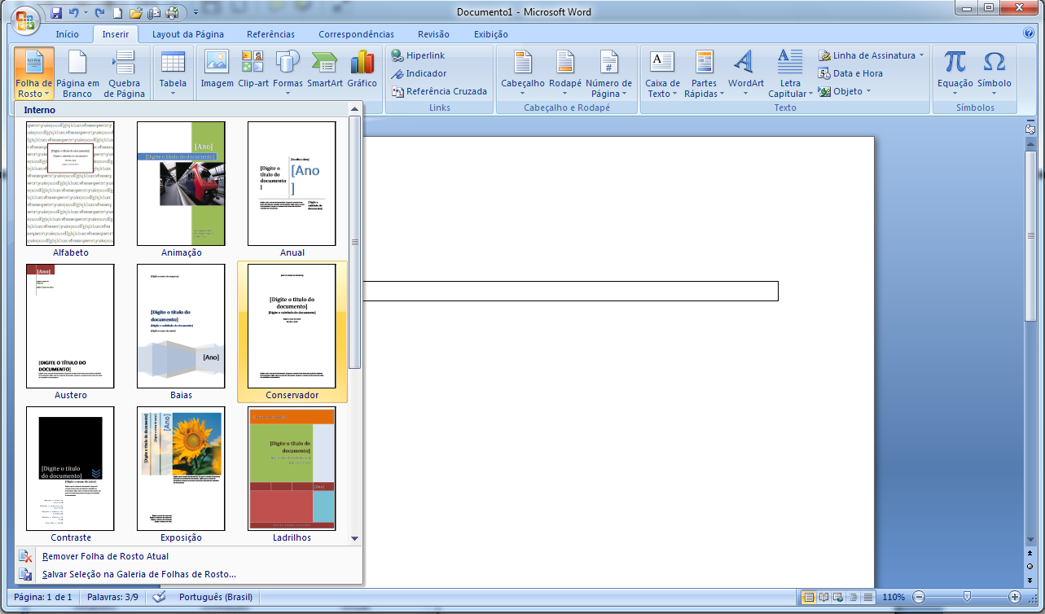
Inserindo Capas e folha de rosto

Slide 50
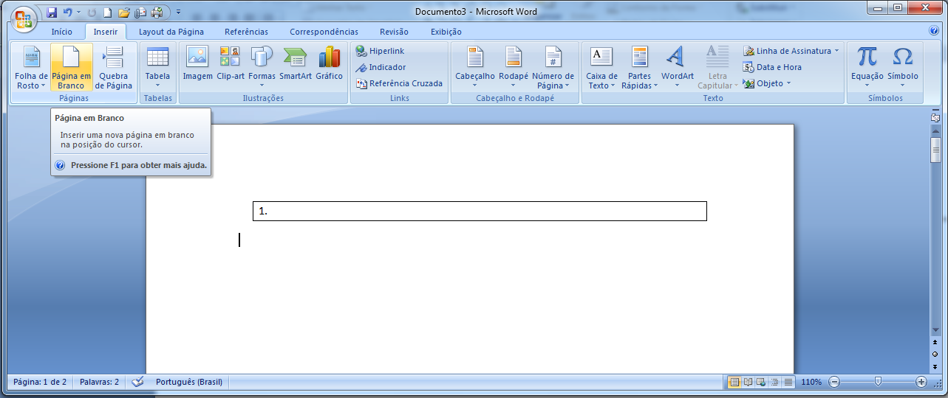
Inserção de páginas em branco
Se durante a composição do documento, uma página em branco for necessária, a maneira mais fácil e rápida é clicar sobre a opção Página em Branco, na subguia Páginas da guia Inserir...

Slide 51
Quer aprender???
A Microsoft disponibiliza gratuitamente treinamentos do pacote Office bem como dos seus demais produtos. Caso tenha interesse visite o link abaixo:
http://office.microsoft.com/pt-br/training/default.aspx

